Slide 1
3ème A Histoire des Arts Thème : L’ENGAGEMENT
Axe d’étude : L’Art et la dénonciation des inégalités
Norman ROCKWELL, The problem we all live with, 1964
Kara WALKER, Gone, An Historical romance of a civic war as it occurred between the dusky thights of one young negress and her heart , 1994
Duane HANSON, Bowery derelicts, 1969-1970

Slide 2
L’Art et la dénonciation des inégalités Contre la ségrégation raciale
Présentation de l’objet d’étude
Nature de l’œuvre : Peinture (illustration pour la couverture du magazine « Look »)
Titre: The problem we all live with
Auteur : Norman ROCKWELL (1894-1978)
Date de création : 14 janvier 1964
Matériaux et support : peinture à l’huile sur toile
Dimensions : 91.5 x 147.3 cm
Lieu d’exposition : Maison Blanche, Washington (depuis 2011)

Slide 3
L’Art et la dénonciation des inégalités :
Description et analyse de l’objet d’étude
Traces et tomates ayant été lancées + « NIGGER » insulte à caractère racial
Quatre hommes dont on ne voit pas la tête, habillés en gris.
Brassard jaune de l’US Marshalls (police fédérale)
Une petite fille noire d’environ 9 ans, habillée d’une robe blanche, tenant sous son bras des livres, une règle et des crayons; elle se rend sans doute à l’école.

Slide 4
L’Art et la dénonciation des inégalités
Description et analyse de l’objet d’étude
Ce que je vois
La description :
Le tableau représente une petite fille noire d’environ 9 ans qui va à l’école escortée par 4 hommes blancs portant des brassards de l’US Marshalls dont on ne voit pas la tête. Derrière les personnages on peut voir un mur comportant des insultes raciales et les traces des tomates qui ont été lancées. En haut à gauche du mur on peut aussi distinguer l’inscription « KKK ». La petite fille est habillée en blanc, elle est placée au centre de l’image et semble être le sujet principale du tableau.
Le titre: « The problem we all live with » signifie « le problème avec lequel nous devons tous vivre ».
Mais de quel problème s’agit-il ?

Slide 5
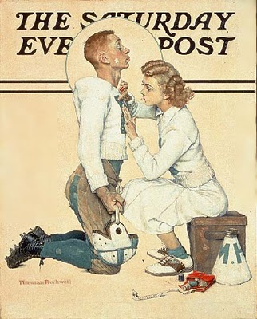
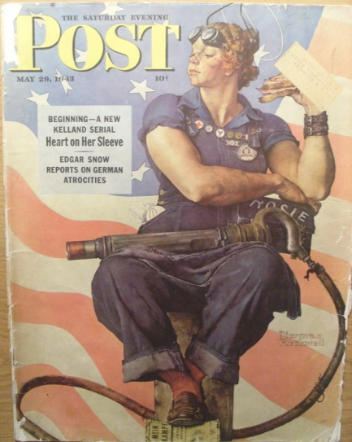
L’Art et la dénonciation des inégalités
Description et analyse de l’objet d’étude
Ce que je sais
Norman ROCKWELL était un peintre, illustrateur dont le nom est associé au magazine « Saturday Evening post » puisqu’il en a illustré la couverture jusque dans les années 1960. A cette époque, l’essor de la photographie et l’abandon progressif de l’illustration en couverture poussent ROCKWELL à quitter le « Post » et à rejoindre la revue « Look ».
Le style de ROCKWELL se caractérise à la fois par son réaliste et son humour.

Slide 6
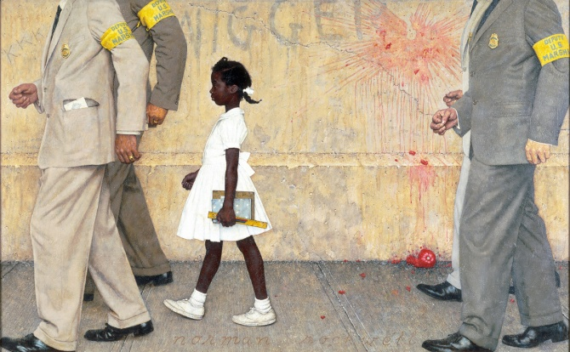
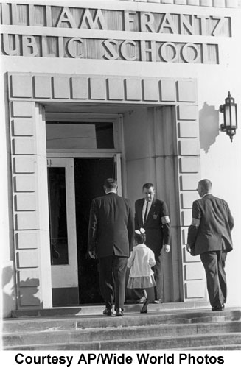
L’Art et la dénonciation des inégalités
Situation de l’objet d’étude dans son contexte
Contexte historique : La ségrégation raciale aux Etats-Unis dans les années 1950 et 1960 :
Le tableau figure une scène d’actualité, en 1960 Ruby Bridges devient la première enfant afro-américaine à intégrer une école auparavant réservée aux Blancs en Louisiane. La protection des Marshalls fédéraux s’est avérée nécessaire au regard de l’opposition farouche d’une population sous l’influence du Ku Klux Klan.
Quelques dates :
1876 : instauration de la Ségrégation raciale aux Etats-Unis
1964 : Abolition des lois concernant la Ségrégation raciale.
« KKK » comme Ku Klux Klan
Photographie de l’époque
Ruby Bridges

Slide 7
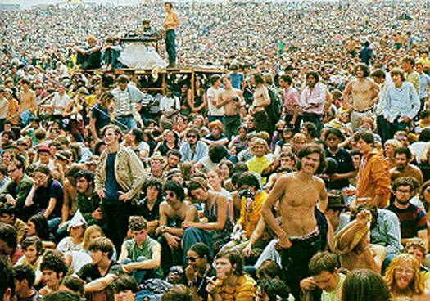
L’Art et la dénonciation des inégalités
Situation de l’objet d’étude dans son contexte
Contexte économique : Entre 1945 et 1973, les pays développés connaissent une forte croissance appelée les « Trente glorieuses », c’est aussi l’époque du développement de la société de consommation, l’économique est dominée par les pays développés et notamment par les Etats-Unis.
Contexte culturel : La société de consommation inspire les artistes : Le Pop Art intègre les objets et images populaires dans ses œuvres (ex : Warhol), ce mouvement artistique est créé en réaction aux idées développées par le mouvement de l’Expressionnisme Abstrait.
A partir des années 1960, face aux changements importants de la société américaine, un mouvement contestataire émerge : c’est l’époque du mouvement hippie et de la contre-culture.
Mouvement contre la guerre du Vietnam , Etats-Unis
Les boîtes Brillo d’Andy WARHOL Mouvement Pop Art
Festival de Woodstock, Etats-Unis, 1969; Mouvement hippie

Slide 8
L’Art et la dénonciation des inégalités : Contre la persistance du racisme
Présentation de l’objet d’étude
Nature de l’œuvre : Installation murale
Titre: Gone, An Historical romance of a civic war as it occurred between the dusky thights of one young negress and her heart (Traduction: « Roman historique disparu de la guerre de Sécession telle qu’elle se déroula entre les cuisses basanées d’une négresse et son cœur »)
Auteur: Kara WALKER (1969 - )
Date de création : 1994
Autres informations : La photo a été prise lors de l’exposition « My complement, my enemy, my oppressor, my love » qui a eu lieu en 2007.
Matériaux et support : Silhouettes en papier noir découpées et collées sur un mur blanc.
Dimensions : 4 x 15.2 m

Slide 9
L’Art et la dénonciation des inégalités :
Description et analyse de l’objet d’étude
Mur blanc de la salle d’exposition, mur sur lequel sont collées les silhouettes découpées dans du papier noir.
Silhouettes noires plantant le décor : nous sommes face à une scène en extérieur.
Silhouettes d’un enfant et d’une femme noire dont la robe devient une sorte de barque flottant sur l’eau.
Silhouettes d’un couple d’amoureux sur le point d’échanger un baiser

Slide 10
L’Art et la dénonciation des inégalités :
Description et analyse de l’objet d’étude
Ce que je vois
La description :
Il s’agit d’un panorama (ensemble de représentations organisées horizontalement) qui donnent à voir différentes scénettes jouées par des silhouettes noires qui contrastent avec le blanc du mur.
A gauche nous pouvons distinguer la silhouette d’un couple.
Plus notre regard se porte vers la droite plus le caractère idyllique se désagrège, une femme noire (on l’identifie comme Noire car l’artiste caricature ses traits) devient une sorte d’embarcation ; l’esclave est apparenté à un objet asservi par le maître blanc.
Le titre: Le titre « Gone » fait référence au roman « Autant en emporte le vent » de Margaret Mitchell paru en 1936 dont l’histoire se déroule pendant la guerre de Sécession.

Slide 11
L’Art et la dénonciation des inégalités :
Description et analyse de l’objet d’étude
Ce que je sais
La femme noire, esclave, dont la robe devient une barque pour sa maîtresse blanche qui se baigne derrière elle.
Cette œuvre est la première que Kara Walker a présenté à New-York, elle fait partie du début de sa carrière d’artiste. Travaillant sur l’histoire de l’esclavage et son héritage dans la société américaine contemporaine, K. Walker rend compte des relations entre Noirs et Blancs, esclaves et maîtres, de la ségrégation et de ses contradictions.
Citation de l’artiste : « Aussi longtemps que quelqu’un dira ‘Tu n’es pas d’ici’, il semble pertinent de continuer à explorer le terrain du racisme ».
Le couple d’amoureux semblant inoffensif au premier regard mais se transformant en bourreau lorsque l’on découvre qu’il s’agit des maîtres blancs qui asservissent les esclaves noirs.
Le stéréotype de l’enfant noir, vivant nu et sachant naturellement chasser tels les primates.

Slide 12
L’Art et la dénonciation des inégalités :
Situation de l’objet d’étude dans son contexte
Contexte historique : Kara Walker est une artiste contemporaine d’origine afro-américaine travaillant encore aujourd’hui.
Elle traite de la ségrégation raciale et du rapport de force entre les maîtres et les esclaves aux Etats-Unis.
Pourquoi parle-t-elle de l’esclavage au XXIème siècle alors qu’il a été aboli ? Kara Walker attire notre attention sur le fait que la société actuelle s’est construite en fonction de son passé et qu’il faut s’en souvenir. Ces œuvres, en mêlant stéréotypes, références historiques et fictions, ont pour objectif de lutter contre le racisme qui persiste.

Slide 13
L’Art et la dénonciation des inégalités Contre les inégalités sociales
Présentation de l’objet d’étude
Nature de l’œuvre : sculptures hyperréalistes
Titre : Bowery Derelicts
Auteur : Duane HANSON (1925-1996)
Date de création : 1969-1970
Dimensions : Taille humaine (échelle 1)
Matériaux : fibre de verre, résine, peinture à l’huile, vêtements
Mouvement artistique associé : Hyperréalisme
Lieu de conservation : Allemagne

Slide 14
L’Art et la dénonciation des inégalités :
Description et analyse de l’objet d’étude
Trois personnages masculins au milieu de débris, ils semblent dormir.
Le dernier est assis, avachi
Deux d’entre eux sont couchés sur le sol.
Les débris, leurs vêtements déchirés, l’absence de chaussures, leur caractère négligé et le fait qu’ils soient sur le sol nous font comprendre qu’ils sont probablement sans abris.

Slide 15
L’Art et la dénonciation des inégalités :
Description et analyse de l’objet d’étude
Ce que je vois
La description :
Trois personnages masculins au milieu de débris, deux sont couchés sur le sol tandis que le troisième est assis dans une position affaissée. Tous les trois sont en train de dormir. L’apparence de leurs habits et leur situation dans l’espace nous font comprendre qu’il s’agit probablement de sans-abris.

Slide 16
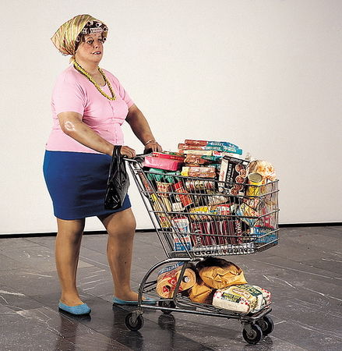
L’Art et la dénonciation des inégalités :
Description et analyse de l’objet d’étude
Ce que je sais
Duane HANSON est un artiste américain appartenant au mouvement hyperréaliste, il s’est attaché à représenter des êtres humains à taille réelle en étant attentif à rendre convaincant le moindre détail. Il choisit de représenter des gens de la classe moyenne américaine et dénonce le leurre de l’ « American way of life ».
Racisme, différences sociales et guerre sont dénoncées au travers de ses œuvres.
Citation de l’artiste : « Mon travail traite de gens qui vivent dans un désespoir silencieux. Je donne à voir le désarroi, la lassitude, le vieillissement et la frustration ».
Policeman and Rioter, Duane HANSON
Supermarket lady, Duane HANSON

Slide 17
L’Art et la dénonciation des inégalités :
Situation de l’objet d’étude dans son contexte
Contexte historique :
Dans les années 1960, le contexte social et politique est très agité aux Etats-Unis : la guerre du Vietnam, les émeutes raciales, les contestations étudiantes et la criminalité urbaine émeuvent le pays.
Contexte culturel : Les artistes du Pop Art choisissent d’intégrer dans l’Art les produits symboles de la société de consommation américaine. Dans ce même contexte, D. HANSON choisit de travailler de façon réaliste et d’exprimer ses préoccupations sociales et politiques sur la société dans laquelle il vit.

Slide 18
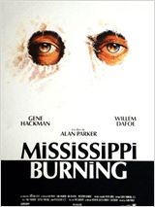
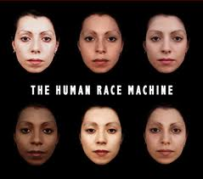
ŒUVRES ASSOCIEES
L’Art et la dénonciation des inégalités
CONTRE LA SEGREGATION RACIALE Duane HANSON
CONTRE LA SEGREGATION RACIALE
Film tiré de l’histoire de Ruby Bridges
CONTRE LES DISCRIMINATIONS RACIALES
Nancy BURSON
Machine qui permet de changer notre couleur de peau.
CONTRE LES INEGALITS HOMME/FEMME
Film de Marjane Strapi
CONTRE LA SEGREGATION RACIALE
Film de fiction sur le Ku Klux Klan

